Slide 1
מבוא לציר המדיני
על דיפלומטיה וביטחון לאומי

Slide 2
על מה נדבר?
הציר המדיני – מבנה ומטרות (מטרות, תפיסה בסיסית, פרוט כולל חשיבה וסימולציה, מופעים מרכזיים)
דיפלומטיה בעולם המודרני
משרד החוץ והדיפלומטיה הישראלית

Slide 3
הציר המדיני

Slide 4
מטרות הציר
הכרת מושגי יסוד, מגמות ושחקנים מרכזיים במערכת הבינ"ל והאזורית
הכרת האתגרים העיקריים של מדיניות החוץ הישראלית
הכרת תהליכי עיצוב מדיניות וקבלת ההחלטות בישראל בנושאים מדיניים-ביטחוניים
הכרת העבודה הדיפלומטית ואתגרי משרד החוץ
פיתוח חשיבה מערכתית והתנסות בשימוש בכלים מדיניים במסגרת מערכה ביטחונית-מדינית

Slide 5
תפיסה בסיסית
פיתוח חשיבה מדינית
הדיפלומטיה המודרנית ומשרד החוץ
אתגרי מדיניות החוץ של ישראל
הזירה הגלובלית והאזורית
עיצוב מדיניות וקבלת החלטות בנושאים מדיניים-ביטחוניים

Slide 6
לבנים מרכזיות
הזירה האזורית
הזירה הגלובלית
מבוא
התנסות בחשיבה מדינית-מערכתית הסימולציה המדינית-ביטחונית
עיצוב מדיניות וקבלת החלטות
כלי הדיפלומטיה

Slide 7
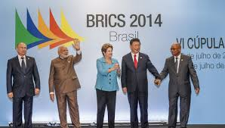
הזירה הגלובלית והאזורית
עליית שחקנים תת -מדינתיים
מערכת חד/רב/א-קוטבית
חשיבות עוצמה רכה
מולטי-לטרליזם
שנויי שיח: פיתוח בר-קיימא
השינויים במזה"ת
עליית מעצמות אזוריות – BRICS
משפט בינלאומי , הסביבה התקשורתית

Slide 8
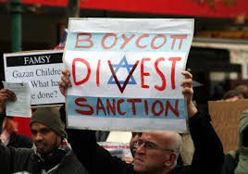
אתגרי מדיניות החוץ של ישראל
הסכסוך ישראלי-הפלסטיני
נושאים אסטרטגיים - איראן גרעין, טרור
יחסים עם ארה"ב
יחסים עם אירופה – סנקציות?
יחסים עם מעצמות עולות
אתגר הדה-הלגיטימציה

Slide 9
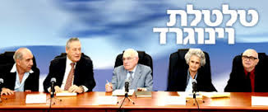
עיצוב מדיניות וקבלת החלטות
יחסי דרג מדיני -צבאי
תפקיד המל"ל, אג"ת, משרד החוץ, אבט"מ, ועחו"ב

Slide 10


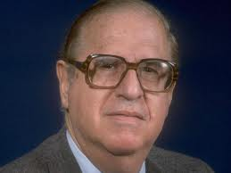
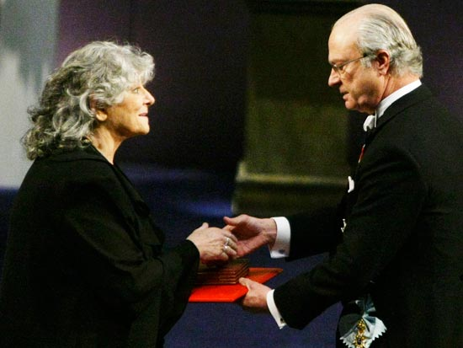
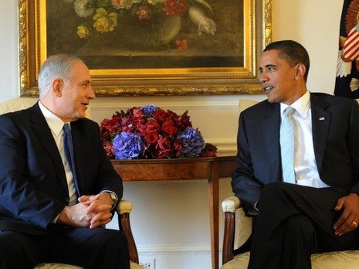
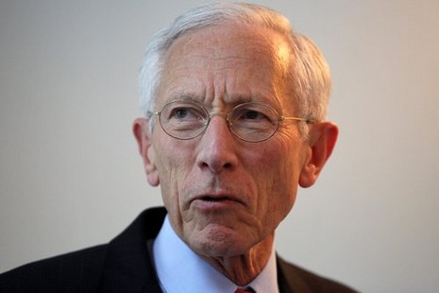

פניה של הדיפלומטיה המודרנית

Slide 11
חשיבה מדינית - תכנים
הכרת שחקנים כולל הבנת האחרות, חזון ורציונל, ערכים, עוצמות, אילוצים, מוקדי כח
מיפוי המערכת – גבולות המערכת, זיקות ומתחים
הצבת חזון, אינטרסים, יעדים, חלופות, מתחים
מו"מ, מסגור, שכנוע, יצירת לגיטימציה, יצירת קואליציות ובריתות תוך שימוש בכלים בילטראליים ומולטילטראליים
בניית קשרים, הכנה למו"מ, שימוש בערוצים חשאיים, תיווך
הבנת תפקיד התקשורת, המשפט הבינ"ל
רטוריקה, הכנת ניירות עמדה, הכנה וניהול מפגשים דיפלומטיים

Slide 12
הציר המדיני – מופעים מרכזיים
פיתוח חשיבה מדינית בהקשרי בטל"מ
אתגרי מדיניות החוץ של ישראל
הזירה הבינלאומית
קבלת החלטות במדיניות חוץ
כלים ודיפלומטיה
סימולציה מדינית
בקור במשרד החוץ
ביקור בארה"ב
מרצים אורחים
שגרירים זרים
פאנל קבלת החלטות
כלים משלימים – תקשורת, רטוריקה
סיורי בטל"מ בארץ
קורסים באוניברסיטה

Slide 13
דיפלומטיה בעולם המודרני

Slide 14
דיפלומטיה - הגדרה
"ניהול יחסים בין מדינות וישויות אחרות בעלות מעמד בפוליטיקה העולמית, על ידי שליחים רשמיים, בדרכי שלום" (Bull).

Slide 15
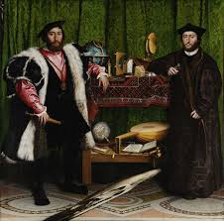
מאפייני הדיפלומטיה המסורתית
בין מדינות
חשאית
באמצעות שגרירים
אג'נדה פוליטית-צבאית

Slide 16
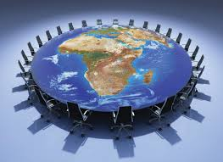
מאפייני הדיפלומטיה החדשה
ריבוי שחקנים
מעורבות קברניטים
תקשורת ופומביות
עידן המידע
נושאים חדשים – זכויות אדם, מניעת תפוצה, בריאות
עליית הדיפלומטיה הרב-צדדית
עליית חשיבות סחר,כלכלה ופיתוח

Slide 17
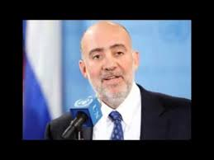
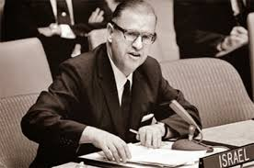
תפקידי הדיפלומט המודרני
תפקידים "חדשים"
תפקידים "מסורתיים"
  תאום בין שחקנים, אג'נדות, ערוצים
  עבודה מולטילטרלית
  תקשורת
  דיפלומטיה ציבורית ומיתוג
  כלכלה
  תרבות
  פיתוח
  ייצוג
  תקשורת בין מנהיגים
  ניהול מו"מ
  "הסברה"
  איסוף וניתוח מידע

Slide 18
איך פועל הדיפלומט?
לומד את הזירה
כללים
דינאמיקות
מוקדי כוח
התרבות הפוליטית
הזירה הפוליטית
הזירה התקשורתית
בונה קשרים אישיים
פוליטיקאים
פקידות בכירה
מעצבי דעת קהל
אנשי תקשורת
אנשי עסקים
ראשי גופים חברתיים
מנהיגים דתיים
פועל לקידום האינטרס הלאומי
משפיע ומשכנע
מנהל מו"מ ומתווך
אוסף מידע ומדווח
יוזם
מעצב מסר
מופיע בתקשורת
מופיע בפני קהלים
מנתח מפת אינטרסים וטקטיקה
האינטרס שלנו
של השחקנים האחרים
על מי צריך להשפיע
איך משפיעים עליו
עם מי אפשר ליצור קואליציות
עיצוב טקטיקה

Slide 19
משרד החוץ והדיפלומטיה הישראלית

Slide 20
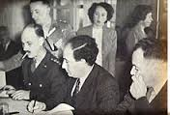
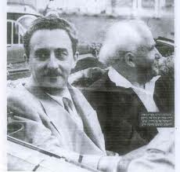
ככה זה התחיל...

Slide 21
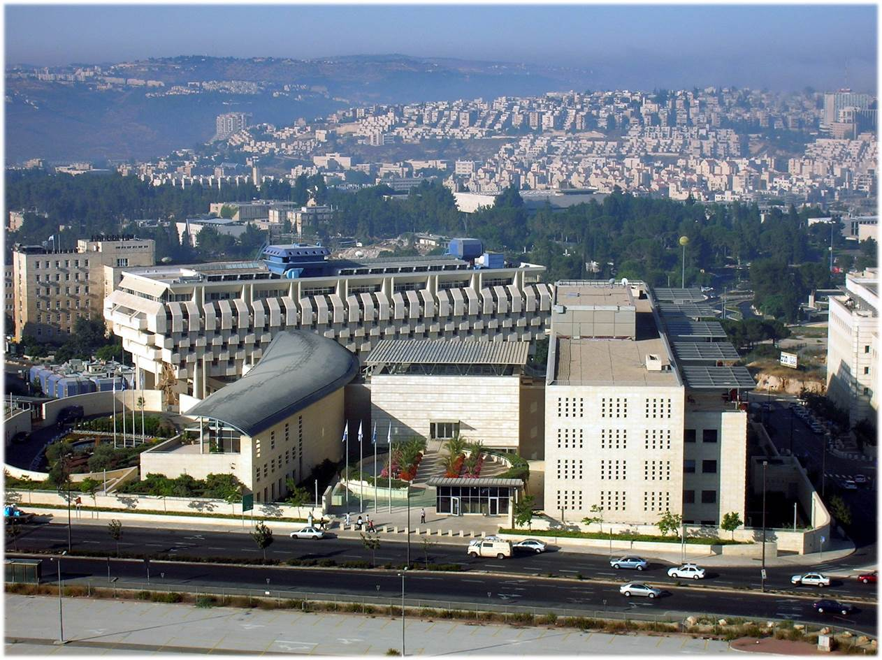
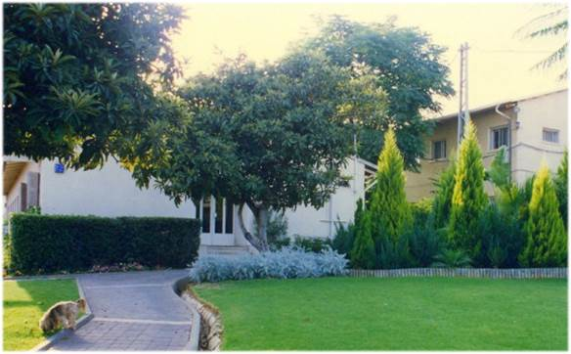
אז והיום..

Slide 22
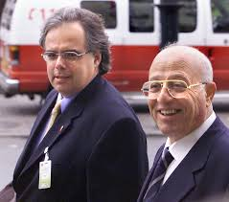
יישום או גם עיצוב?
משרד החוץ ישמש כגוף הממשלתי המרכזי בגיבוש ועיצוב מדיניות החוץ של מדינת ישראל וביישומה"
תופעה כלל עולמית
דומיננטיות מרכיב הביטחון
המבנה הפוליטי
מבנה הכללי של קבלת החלטות בישראל

Slide 23
מבנה ארגוני משרד החוץ
תקציבים
תקשוב
פרט ורווחה
משנה למנכ"ל מינהל (עתידי)
קונסולרית
אסטרטגית
(מדיני-בטחוני)
בטמ"ח
בטמ"ח
משאבים חומריים
מש"ב
משנה למנכ"ל מולטילטרלי
ארב"ל
כלכלה
שר
החוץ
קשתו"ם
משנה למנכ"ל דיפלומטיה ציבורית
מנכ"ל
תפוצות ודתות
תפוצות ודתות
דוברות
הסברה
צפ"א
צפ"א
אירופה
אירופה
אירו-אסיה
אירו-אסיה
משנה מנכ"ל מדיני
מז"ת ותה"ש
מז"ת ותה"ש
אמל"ט
אמל"ט
אסיה
אסיה
אפריקה
אפריקה
יועמ"ש
ממ"ד
יועמ"ש
ממ"ד
מפכ"ל
מפכ"ל
טקס ומאו"ר
כספים
טקס ומאו"ר
כספים
תכמ"ד
מש"א והדרכה
תכמ"ד
מש"א והדרכה
תיאום
תיאום

Slide 24
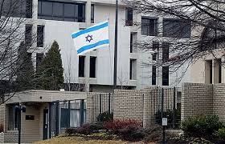
הרכב הנציגות הדיפלומטית
שגריר
מספר 2
יועץ מדיני
יועץ תרבות
אחראי
הסברה
דובר
ראש מדור
קונסולרי
קצין ביטחון
נספח
מסחרי
106 נציגויות
440 דיפלומטים
1,100 עובדים
בארץ ובחו"ל...
קצין מנהלה
נספח
צבאי

Slide 25
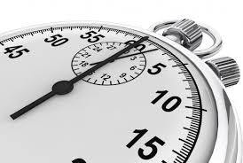
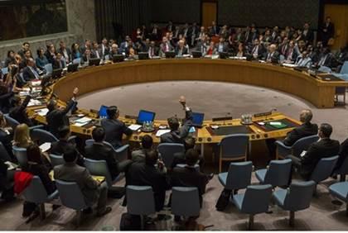
נושאים מדיניים-ביטחוניים
מועצת הביטחון
המטרה: השגת מרחב תמרון מדיני למבצע צבאי

Slide 26
מקרה בוחן - "עמוד ענן"
כללים/מסורות
תוצרים של מועבי"ט
כללי הפרוצדורה
סוגי דיונים – פתוח/סגור
סוגי החלטות
הגשת החלטות
הליך שקט
Engagement על טקסט
דיון מז"ת חודשי
מסיבות עתונאים
שחקנים ודינאמיקות
כלל חברות מובי"ט
P5
נשיאות
קבוצה ערבית, בלמ"ז
א"א
נציג פלסטיני
שגרירים, סגנים
מתאמי מועבי"ט יועצי מז"ת
מזכ"ל, DPA
journalists
DPA
קוורטט
פעילות
מכתבים מקדימים
תאום עם ידידים
נאומים
שיחות שכנוע
עבודה בבירות
מסיבות עיתונאים
העברת מסרים ל-DPA
תאום שיחת קברניטים
ליווי מזכ"ל
השגת מידע ודיווח
מו"מ על תוצר סופי
ניתוח אינטרס
השגת זמן
תוצר כמה שיותר חלש
אלמנטים שלנו
דיון סגור
השגת גוש חוסם
מניעת וטו
אחרים: רוסיה
פורטוגל
מרוקו
מזכירות

Slide 27
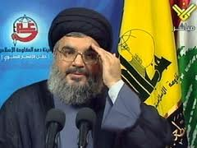
נושאים מדיניים-ביטחוניים
הכללת הזרוע הצבאית של חיזבאללה ברשימת ארגוני הטרור של האיחוד האירופי

Slide 28

פעילות במרחב המקוון ובמדיה החברתית
105 אתרים בלמעלה מ-80 שפות
120עמודי Facebook
80 ערוצי TWITTER
עשרות ערוצי YouTube
פעילות במגוון רשתות חברתיות

Slide 29
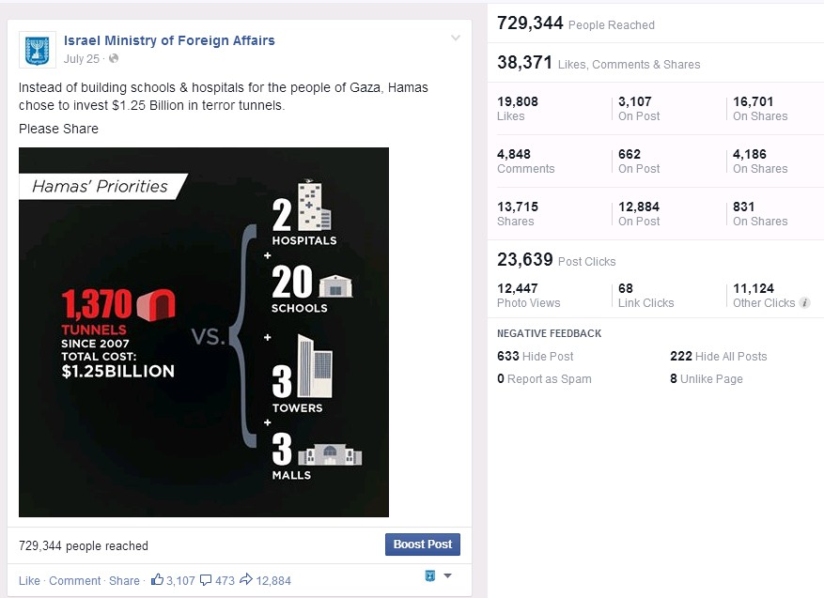
אחד הפוסטים הבולטים מתקופת מבצע 'צוק איתן'

Slide 30

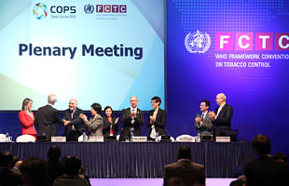
דיפלומטיה רב-צדדית

Slide 31

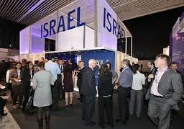
דיפלומטיה כלכלית

Slide 32
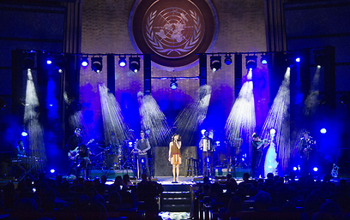
דיפלומטיית תרבות
“Rita Rocks the UN”

Slide 33
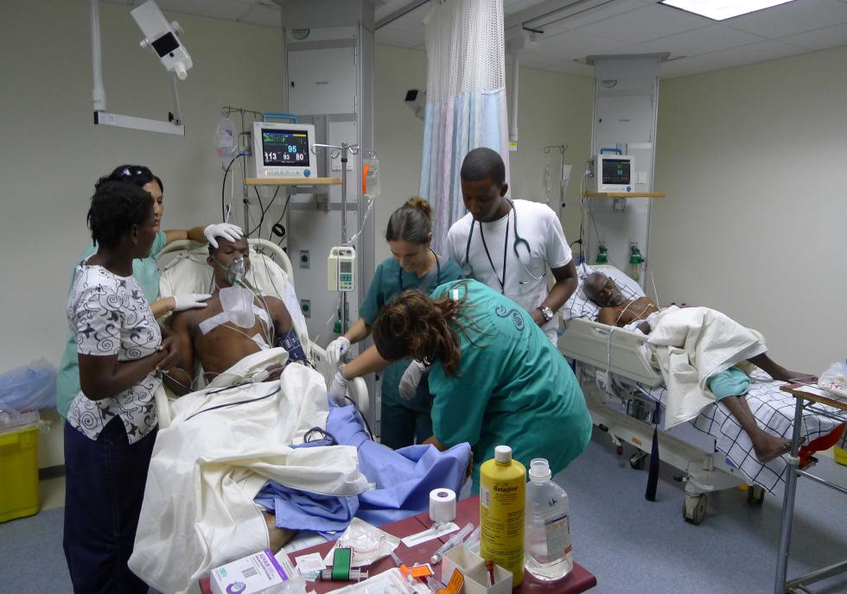
דיפלומטית פיתוח – מש"ב

Slide 34
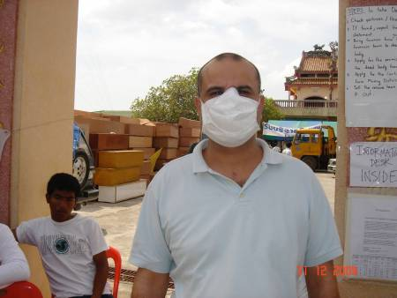
עבודה קונסולרית - קונסול בצונאמי

Slide 35

דיפלומטיה יהודית

Slide 36
מבנה הציר המדיני
פיתוח חשיבה מדינית בהקשרי בטל"מ
אתגרי מדיניות החוץ של ישראל
הזירה הבינלאומית
קבלת החלטות במדיניות חוץ
כלים ודיפלומטיה

